Slide 1
مهارات التدريس
اعداد
أ.د نجلاء عباس الزهيري

Slide 2
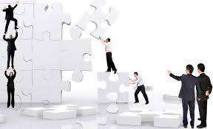
هناك مهارات من الضروري توافرها في درس التربية الرياضية حتى يتحقق النمو المتكامل لدى المتعلم وهما
مهارة تنفيذ الدرس
مهارة التخطيط

Slide 3
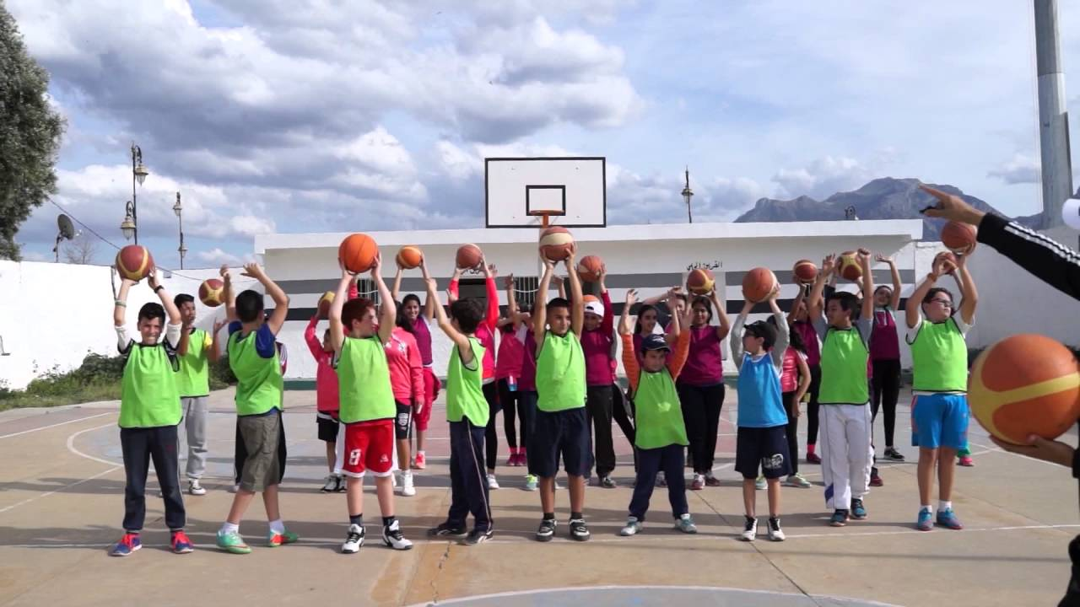
التهيئة التوجيهية
مهارة الالتقاء
مهارة التفاعل
مهارة الصمت
مهارة التعزيز
مهارات تنفيذ الدرس
ان من اهم المهارات التي لها اثرا كبيرا في تنفيذ درس التربية الرياضية هي :

Slide 4
مهارة التهيئة ( التمهيد للدرس )
التهيئة : هي الوسيلة التي يستخدمها المدرس لاثارة اهتمام الطلاب وزيادة دافعيتهم وجذب انتباههم للدرس حيث كانت في الماضي تعتمد على موهبة المدرس الفطرية ومدى ابتكاريته في التدريس ولكن بسبب تطور المناهج التربوية والانتقال من المنهج التقليدي الحديث او الشامل تم ادخال هذه المهارة فمن المهارات التي يجب ان يتدرب عليها مدرس التربية الرياضية قبل الخدمة في الكليات او المعاهد ويقصد بها مهارة التهيئة وهي : كل ما يقوم به مدرس التربية الرياضية او يفعله يقصد اعداد الطلاب للدرس بحيث يكونون به مدرس التربية الرياضية او يفعله بقصد اعداد الطلاب للدرس بحيث يكونون في حالة ذهنية وانفعالية وجسميه قوامها التلقي و القبول .

Slide 5
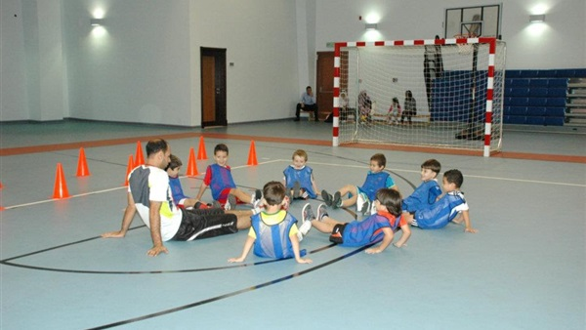
وللتهيئة عدة انواع تستخدم في عدة امور سندرجها ادناه :-
التهيئة التوجيهية
التهيئة الانتقالية
التهيئة التقويمية

Slide 6
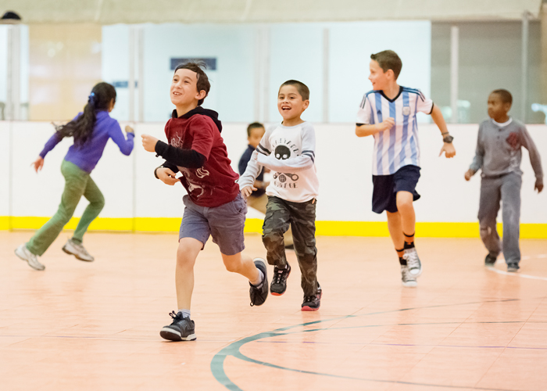
توجيه الطلاب الى الدرس
يستخدم المدرس في التهيئة التوجيهية شخصا او شيئا او حدثا , يعرف مسبقا انه موضوع اهتمام الطلاب , كنقطة بدء لتوجيه انتباههم نحو موضوع الدرس من اجل اثارتهم
مساعدة الطلاب على تصور الانشطة التعليمية التي سوف يتضمنها الدرس.
توضيح اهداف الدرس
1-التهيئة التوجيهية
يستخدم هذا النوع من التوجيه
لعدة اسباب وهي :-

Slide 7
2- التهيئة الانتقالية
يسعى المدرس لاستخدام هذا النوع للانتقال من جزء الى جزء اخر او من نشاط تعليمي الى اخر او من نشاط تعليمي الى اخر ويعتمد المدرس على الانشطة التي يعرف ان طلابه مولعون بها او لهم خبره فيها وذلك لتحقيق الانتقال التدريجي المنطقي .
3- التهيئة التقويمية
يعد هذا النوع من التهيئة اساسا لعملية التقويم لما سبق ان تعلمه لطلاب قبل الانتقال الى انشطة متمركزة حول الطالب او على المهارات التي يقدمها لإظهار مدى تمكنه التعليمية .

Slide 8
مهارة العرض
تعد مهارة العرض من المهارات المهمة لمدرس التربية الرياضية فهي مهارته المباشرة التي يستخدمها لالقاء المعلومات امام الطلاب حيث تتميز هذه المهارة في مجال التدريب والاتصال الانساني وفقا لاتجاه المدرس وينتهي بالطلاب وهذا يعني ان المدرس هو المتكلم والطالب المتلقي ولكن قد تكون هذه الصفة من عوامل ضعف هذه المهارة , ولذا على المدرس ان يغير لكي يميل الطلاب الى تقبل المهارة عندما يقوم باستخدامها او توظيفها في سرد القصص الحركية لصغار السن لما فيها من تشويق وجذب انتباه .

Slide 9
مهارة التفاعل
يوجد تفاعل لفظي وتفاعل لا لفظي ويقصد بالتفاعل اللفظي, تلك العلاقات اللفظية بين طرفي التفاعل في الصف وهما المدرس والطالب, اما التفاعل اللافظي فيشير الى التفاهم و التعبير الصامت بين المدرس والطالب وبقية الطلاب ولكي يتم التفاعل فإذا لم يتكلم طرف او لم يكون لهم مشاركة ايجابية لن يتم التفاعل, لذلك يجب ان يكون الطالب ايجابيا , وتؤكد نظريات التعلم على اهمية استجابات المتعلم وفعاليته , حيث ان التفاعل سواء كان لفظيا ام غير لفظي فهو اساس في خلق المناخ الاجتماعي المناسب في الصف .

Slide 10
التفاعل بين طالب وطالب اخر :
التفاعل بين المدرس والطالب
ويحدث هذا حينما يوجه المدرس انتباهه الى طالب معين كأن يطلب منه اداء نموذج لمهارة وهنا يكون النشاط التعليمي موجها بواسطة المدرس .
التفاعل بين المدرس ومجموعة الطلاب
وفيه يسأل احد الطلاب عن اداء مهارة معينة , وهنا يحاول المدرس ان يجعل احد الطلاب يجيب عن السؤال الذي سأله الطالب . ومدرس التربية الرياضية الكفوء لا يقتصر على استخدام نوع واحد من هذه الانواع بينما يحاول ان يستخدمها جميعا في الدرس الواحد
ويتم هذا النوع خلال الانشطة التعليمية المتمركزة حول المدرس , اثناء الالقاء والشرح لتقديم نموذج للمهارة المعنية , فمثلا المدرس يعرض نموذج المهارة ثم يسأل الطلاب هل يستطيع احد اداء هذا النموذج ؟ فيجد المدرس الكثير من الطلاب يرغبون في اداء المهارة .

Slide 11
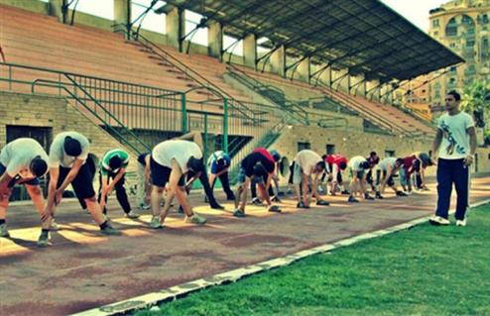
مهارة الصمت
الصمت والتوقف عن الحديث لفترة قصيرة يمكن ان يستخدمه المدرس كأسلوب لتنويع الخبرات , مما يساعد على تحسين العملية التعليمية بطرق كثيرة مثل :
ان يساعد على تجزئة المعلومات الى وحدات اصغر مما يحقق فهم افضل .
يمكن ان يجذب الصمت انتباه الطلاب للتقابل بين الكلام والصمت فيهما مثيران مختلفان جوهريا
يمكن ان يكون التوقف اشارة لتهيئة الطلاب للنشاط .
يمكن ان يكون الصمت او التوقف للتأكيد على اهمية نقطة معينة .

Slide 12
مهارة التعزيز
التعزيز في اللغة معناه الدعم والتأييد , فعندما يقال عزز فلان زميله او صاحبه في موقف اي دعمه , وقد يكون الدعم لفعل الخير والعمل الايجابي , فيسمى حينئذ بالدعم او التعزيز الايجابي وقد يكون اخذ مثيرا مؤلما منه او المساعدة على تقليل الاعمال من الطالب فيطلق عليه بالتعزيز السلبي .
ولقد عرف العالم (سكنر ) التعزيز : بأنه اثابة الاستجابة لدى الطالب , وقد اكد العالم على وجود نوعين من التعزيز , وهما الايجابي والذي يقوم على الاضافة او الدعم المادي او المعنوي , وكذلك التعزيز السلبي وهو التعزيز الذي يقوم بأخذ مثير غير مرغوب من الطالب لدعمه على عمله , كذلك وضع (سكنر) بجانب التعزيز العقوبة الايجابية والسلبية فقلنا سابقا ان التعزيز سواء كان ايجابيا او سلبيا هو اثابة لدى الطالب بينما العقوبة الايجابية هي لمنع الطالب عن المهمة او العمل , والعقوبة الايجابية هي تقوم بالاضافة ولكن ليس باضافة العقوبة البدنية لذلك يمكن لمدرس التربية الرياضية ان يستبدلها باضافة تمرينات او هرولة اضافية لدى الطالب غير الملتزم وكأن يركض حول الساحة (10) مرات و كذلك العقوبة السلبية تتمركز بالاخذ من الطالب , مثل يقوم المدرس بنقص درجات من الطالب او حرمانه من المشاركة في مباراة للصف وغيرها

Slide 13
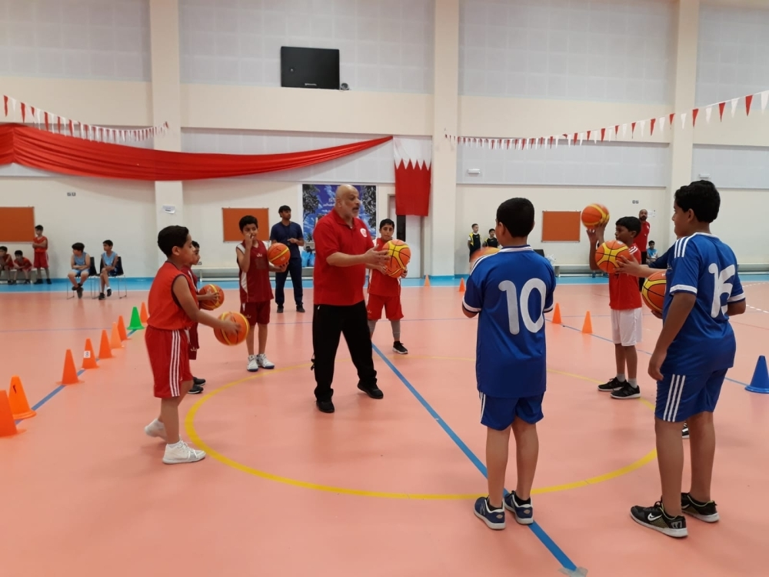
أ-المعززات اللفظية:
وهناك معززات تعتمد اساسا على بعض العبارات داخل الدرس او خارجه مثل : ممتاز , جيد, رائع, عظيم , شاطر ......اللخ . على انه ينبغي ملاحظة مجرد استخدام تلك الالفاظ والعبارات لا تكفي في حد ذاتها لاحداث الاثر المرغوب من التعزيز ولكن يجب ان يصاحبها اهتمام المدرس بالطالب واستثارة تميزه , هما اللذان يكون لدى الطالب الدوافع الايجابية
ب- المعززات الغير لفظية
هي مجموعة من الحركات والاشارات التي تحمل معاني مختلفة بإختلاف البيئة , ومع ذلك فهناك قدر من الاتفاق على بعض هذه الاشارات وما تحمله من معاني في المواقف المختلفة مثل : تعبيرات الوجه وحركات اليدين , حركات الراس او الايماءات الخاصة بالمدرس

Slide 14
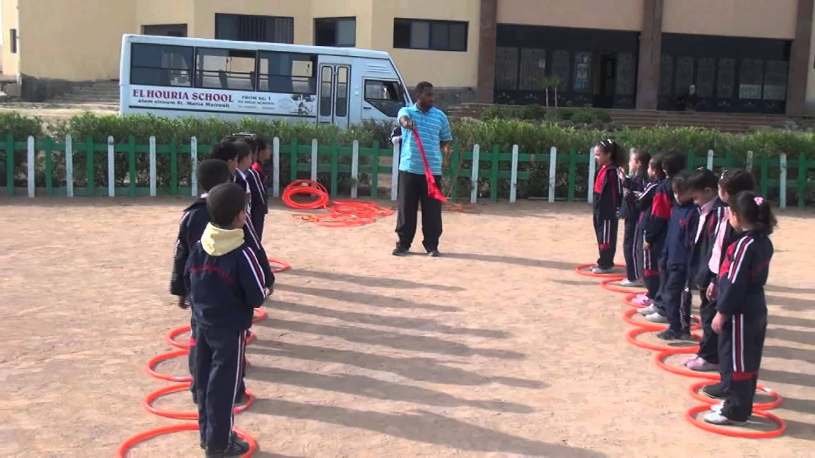
مهارة تنويع المثيرات
يقصد بتنويع المثيرات جميع الافعال التي يقوم بها المدرس داخل الصف او الساحة بقصد التحرك والانتقال لاجل الاستحواذ على انتباه الطلاب للدرس .
اساليب تنويع المثيرات
هناك أنواع من المثيرات وهي

Slide 15
أ-التنوع الحركي يقوم مدرس التربية الرياضية بتنويع حركاته امام الطلاب داخل الدرس , فليس من المعقول ان يظل واقفا في مكان واحد طوال الدرس ولكن يجب عليه ان يتحرك بين الطلاب على ان لا يبالغ في حركاته مما يثير تشتيت الانتباه او اثارة اعصابهم ولكن عليه ان يتحرك بالقدر المناسب وفقا لمتطلبات الدرس .
ب- التركيز ويقصد به الاساليب التي يستخدمها المدرس بهدف التحكم في توجيه انتباه الطلاب ويحدث هذا التحكم عن طريق استخدام لغة لفظية او غير لفظيه .

Slide 16
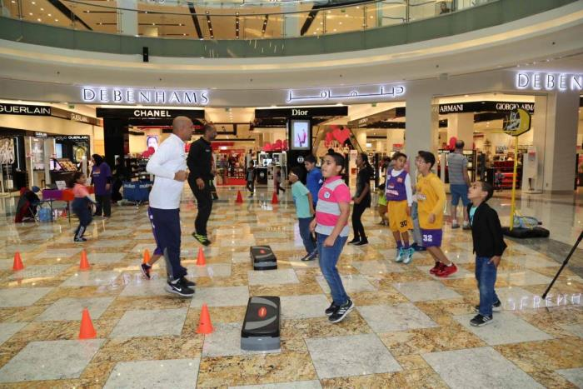
وفيما يلي نماذج للإشارات اللفظية :
الابتسامة او تقطيب الحاجبين او الجبين
لاحظ الفرق
ومن التعبيرات غير امثلة اللفظية
هز الراس
اسمعني
نظرات العين

Slide 17
مهارة اداء النموذج
تستخدم مهارة اداء النموذج بكثرة في درس التربية الرياضية , وذلك عندما يتطلب الموقف التعليمي عرض طريقة وشرحه العمل شيء ما , وقد يستغرق اداء النموذج وقتا قصيرا او طويلا حسب طبيعة النموذج وليس من الضرورة ان يقوم المدرس بأداء النموذج بنفسه في كل مرة , بل من الافضل ان يعطي الفرصة احيانا لبعض الطلاب لأداء النموذج تحت اشرافه , وقد يستخدم المدرس وسيلة تعليمية لعرض النموذج . ويؤدي التنويع في تقديم النموذج الى تشويق الطلاب وزيادة حماسهم , كما ان تقديم الطلاب للنموذج امام زملائه يزيد من ثقته بنفسه والقدرة على التركيز

